Slide 1


BUILD A PRIVACY PRESERVING
ATTRIBUTE-BASED ACCESS CONTROL MODEL WITH
DOCUMENT STORE NoSQL DATABASE
Supervisor: PhD. Trương Tuấn Anh
M.C.S. Trần Thị Quế Nguyệt
Reviewer: M.C.S. Lê Thị Kim Tuyến
Student: Lương Vạn Huy
Notes:
Kính thưa thầy cô trong ban hội đồng, hôm nay em sẽ trình bày về đề tài
Xây dựng hệ thống điều khiển truy cập bảo vệ tính riêng tư cho dữ liệu NoSQL document store.

Slide 2
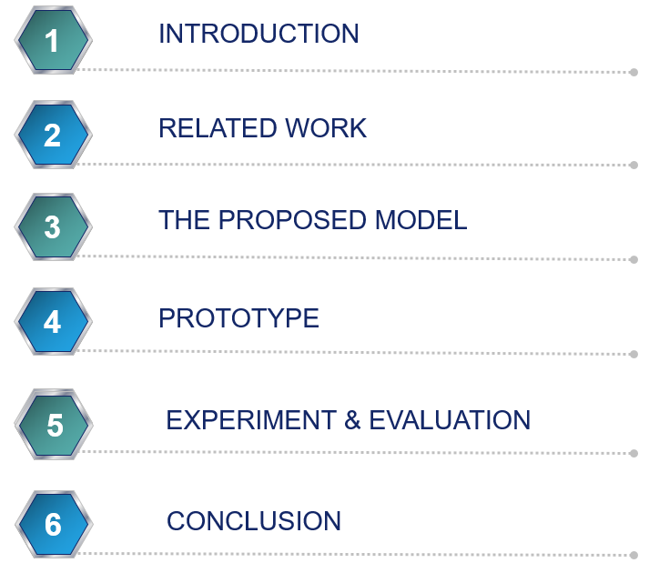
OUTLINE
Notes:
Nội dung gồm có:
Phần 1 sẽ giới thiệu về thách thức ý nghĩa, giói hạn của đề tài.
Phần 2 sẽ trình bày về các công trình liên quan đến đề tài.
Phần 3 sẽ đặc tả các chính sách và kiến trúc của hệ thống.
Phần 4 sẽ giới thiệu các giao diện cho việc đặc tả chính sách.
Phần 5 sẽ thử nghiệm hiệu suất và so sánh hệ thống với các công trình liên quan.
Phần 6 sẽ kiết luận về đề tài luận văn.

Slide 3
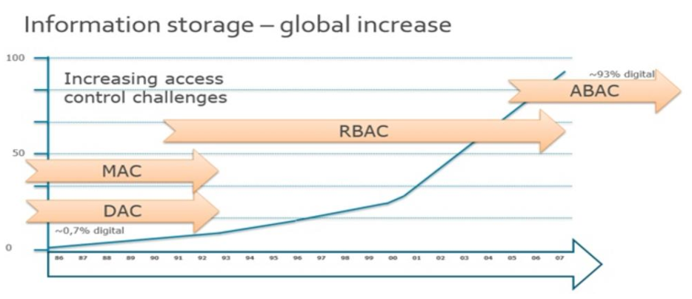
1. INTRODUCTION
Statement of problem
Disadvantages of traditional access controls for NoSQL.
The increasing of global information storage
Notes:
Thách thức thứ nhất: là sự giới hạn của các mô hình điều khiển truy cập truyền thống.
Các chính sách trong DAC và MAC thì cố định và không hỗ trợ điều khiển truy cập linh hoạt. Bùng nổ vai trò (role) là một trong những vấn đề lớn nhất của RBAC, bởi vì mỗi vai trò đời hỏi những tập quyền khác nhau và một số lượng lớn vai trò phải được khai báo.
Một trong những nghiên cứu đang nổi lên là mô hình điều khiển truy xuất dựa trên thuộc tính (ABAC). Ưu điểm của mô hình này là hỗ trợ các chính sách điều khiển linh động, cho phép hỗ trợ các chính sách mịn hơn dựa trên các thuộc tính của người dùng, dữ liệu, các thông tin liên quan đến ngữ cảnh. Do đó, đề tài này, sẽ nghiên cứu mô hình ABAC và áp dụng cho dữ liệu document store.

Slide 4
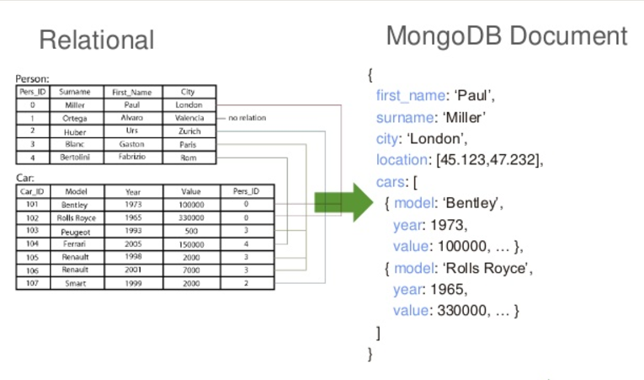
1. INTRODUCTION
Statement of problem
Disadvantages of traditional access controls for NoSQL.
Data structure in document database is more complex than in relational database.
Comparison between relational data and document
Notes:
Thách thức thứ 2 đó là dữ liệu document thì phức tạp hơn so với cơ sở dữ liệu quan hệ. Giá trị một thuộc tính trong document có thể có nhiều giá trị, có thể là một đối tượng hoặc một mảng chứa các đối tượng dữ liệu.

Slide 5
1. INTRODUCTION
Statement of problem
Disadvantages of traditional access controls for NoSQL.
Data structure in document database is more complex than in relational database.
Access Control is an Inadequate Framework for privacy protection.
Notes:
Mô hình truy xuất vẫn chưa đảm bảo cho việc bảo vệ tính riêng tư. Mô hình truy xuất chỉ quan tâm đến việc dữ liệu đó có được phép truy xuất hay không chứ không hề để cập đến việc dữ liệu đó sẽ được hiển thị như thế nào, các thuộc tính nào sẽ được làm mờ hoặc ẩn đi.

Slide 6
1. INTRODUCTION
Contribution:
Propose a model for access control and privacy protection.
Integrate “Attribute-based” concept into privacy policy.
Scope:
Focus on access control and privacy protection in NoSQL document stores.
Use MongoDB as a representative of NoSQL document stores.
Develop a system for administrator to define and manage policies.
Notes:
Các đóng góp của đề tài:
Đề xuất một mô hình tổng quát cho việc truy xuất và bảo vệ tính riêng tư.
Các chính sách riêng tư được đặc tả dựa trên thuộc tính dữ liệu, ngữ cảnh.
Giới hạn
Tập trung xây dựng hệ thống cho cơ sở dữ liệu document và sử dụng MongoDB là đại diện cho họ cơ sở dữ liệu document.
Xây dựng giao diện cho phép admin đặc tả và quản lý chính sách.

Slide 7
2. RELATED WORK
Biswas, R.S., Krishnan: An Attribute-Based Protection Model for JSON Documents. Network and System Security, 303-317 (2016).
Byun, J.W., Li, N.: Purpose based access control for privacy protection in relational database systems. VLDB J. 17(4), 603–619 (2008).
Rissanen, E.: eXtensible Access Control Markup Language (XACML) version 3.0 (committee specification 01). Technical report, OASIS (2010). http://docs.oasisopen.org/xacml/3.0/xacml-3.0-core-spec-cd-03-en.Pdf
InterNational Committee for Information Technology Standards: Information technology - Next Generation Access Control - Generic Operations and Data Structures. (2015)
Notes:
Biswas, Sandhu, and Krishman have presented an attribute based protection model for JSON documents. Their approach is to add a new attribute called “securitylabel” to JSON elements and specify access control policies using these values. The advantage of the separation of labeling and authorization policies is that they can be specified and administered independently possibly by different level of administrators. However, the number of label assignments can be very large because it is calculated by the exponential function. Therefore, the space storage is a potential problem when the system is expanded.

Slide 8
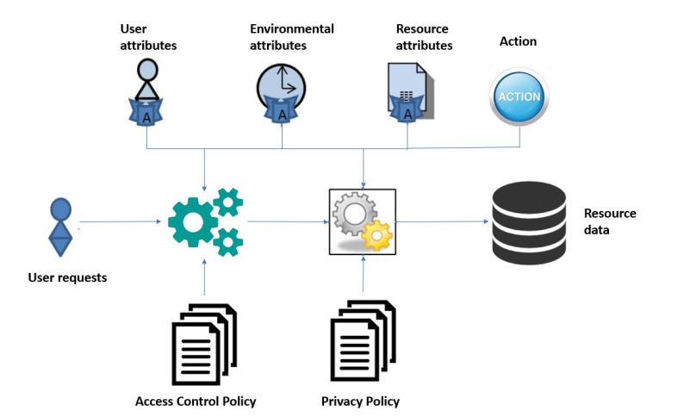
3. THE PROPOSED MODEL
General Attribute-based Policy Model
Notes:
Đây là mô hình tổng quát của hệ thống:
Khi một user muốn truy xuất dữ liệu thì họ phải thông qua cơ chế phân quyền 2 giai đoạn:
Giai đoạn thứ nhất hệ thống sẽ xử lý các chính sách truy cập để xác định user đó quyền truy cập vào dữ liệu hay không ?
Giai đoạn thứ hai nếu user được phép truy cập thì hệ thống sẽ xử lý các chính sách riêng tư để quyết định các thuộc tính nào của dữ liệu bị làm mờ hoặc ẩn đi.

Slide 9
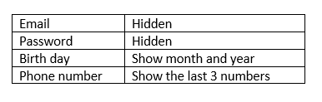

3. THE PROPOSED MODEL
Case Study:
When staff accesses Customer
data with sharing purpose.
Consultant can only view
information of their own customer.
- Conflict: When consultant accesses Customer data with sharing purpose.
Notes:
Sau đây em sẽ đưa ra ví dụ về 2 chính sách riêng tư:
Chính sách thứ nhất: Khi nhân viên truy cập vào dữ liệu khách hàng với mục đích chia sẻ thì thuộc tính email và password sẽ bị ẩn đi, số điện thoại chỉ hiện 3 số cuối.
Chính sách thứ hai: Các tư vấn viên chỉ có thể xem thông tin khách hang do chính họ tư vấn. Các thông tin này gồm có năm sinh, tên thành phố.
Mâu thuẫn sẽ xảy ra khi mà một tư vấn viên truy cập vào dữ liệu khách hang với mục đích chia sẻ. Lúc này các thuộc tính như là email, ngày sinh, số điện thoại sẽ không biết được hiển thị như thế nào.

Slide 10
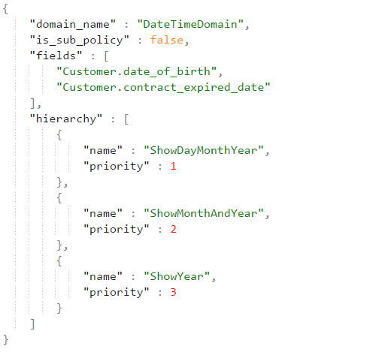
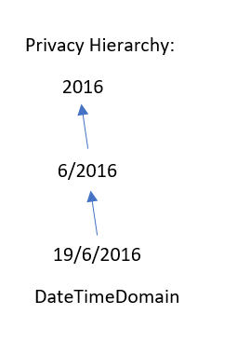
3. THE PROPOSED MODEL
Privacy Mechanism:
- Each field has its own domain. Each domain has multiple functions to support for privacy protection. Each function has its priority to solve conflict.
Notes:
Cơ chế riêng tư của dữ liệu:
Mỗi thuộc tính sẽ có một domain riêng và mỗi domain sẽ chứa các hàm làm mờ với độ ưu tiên tương ứng. Đề giải quyết mâu thuẫn ta sẽ dựa trên độ ưu tiên cao nhất của các hàm làm mờ được chọn. Ví dụ ở đây là một domain về thời gian thì hàm chỉ hiện năm sẽ có độ ưu tiên cao nhất.

Slide 11
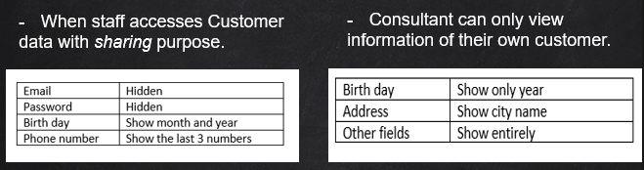
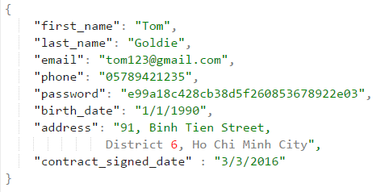
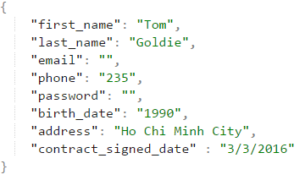
3. THE PROPOSED MODEL
Conflict Resolving:
Notes:
Áp dụng cơ chế giải quyết mâu thuẫn dựa trên độ ưu tiên ta sẽ ra được kết quả như sau:
Đây là dữ liệu được lưu trong hệ thống thì khi trả về cho người truy cập là tư vấn viên thì thuộc tính email đã được ẩn đi, địa chỉ chỉ hiện tên thành phố.

Slide 12
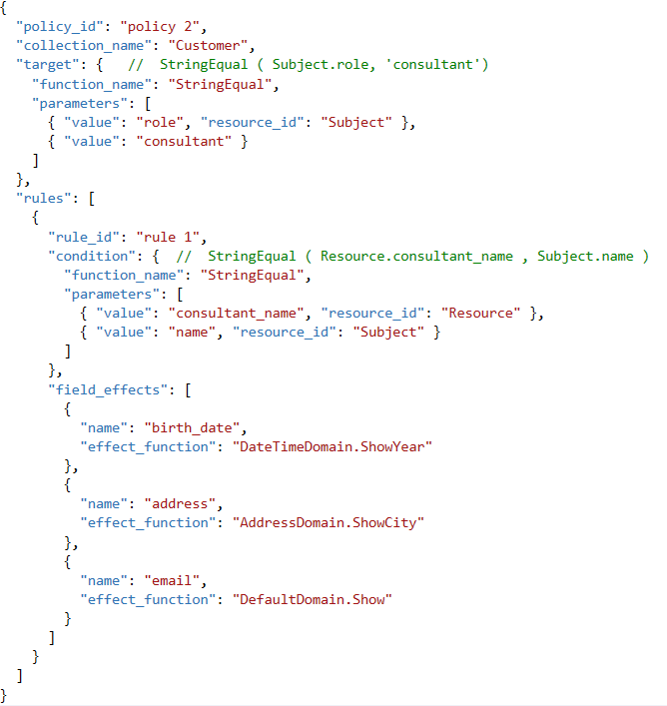
3. THE PROPOSED MODEL
Policy Structure:
Privacy Policy:
- The user who has role is consultant can only view information of their own customer. The information includes year of birth date, city name in address field; the other fields are shown entirely.
Notes:
Đây là cấu trúc đặc tả của một chính sách riêng tư:
Gồm các thuộc tính cơ bản như là id, tên collection, target là một biểu thức điều kiện, người dung chỉ cần nhập vào biểu thức ở dạng chuỗi, hệ thống sẽ tự động parse sang cấu trúc tương ứng.
Tiếp theo là một mảng các luật của chính sách, mỗi luật gồm có id, điều kiện, và một mảng các effect khi điều kiện được thỏa mãng. Các effect này sẽ chứa tên thuộc tính của collection và tên hàm làm mờ tương ứng

Slide 13
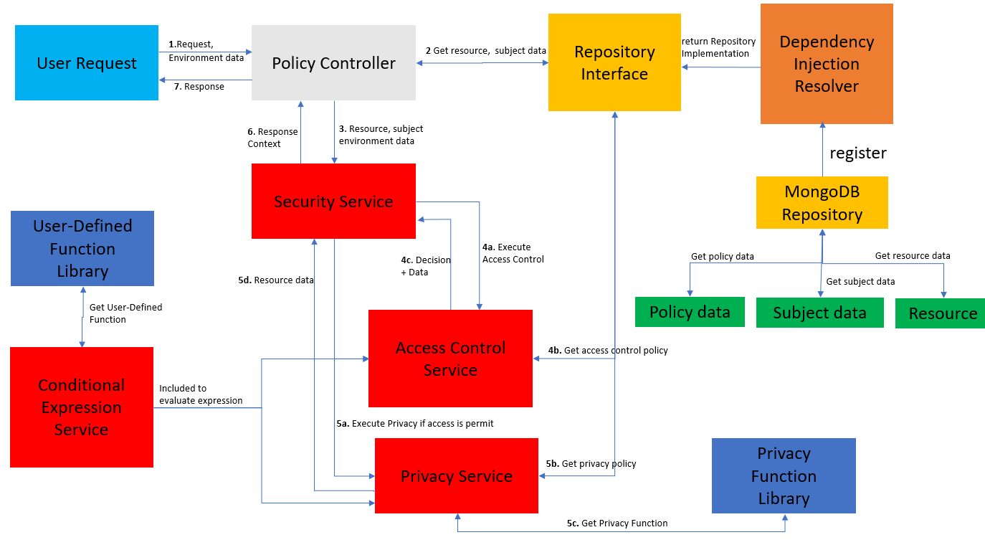
3. THE PROPOSED MODEL
Architecture Workflow
Notes:
Đây là sơ đồ luồng chảy thực thi của hệ thống. Controller sẽ nhận request của user, lấy dữ liệu từ khối repository interface và truyền cho khối security để xử lý. Security sẽ gọi khối Access Control để xử lý việc điều khiển truy xuất. Nếu kết quả trả về là cho phép thì security sẽ tiếp tục gọi khối Privacy xử lý việc làm mở dữ liệu và tạo response về cho user.

Slide 14
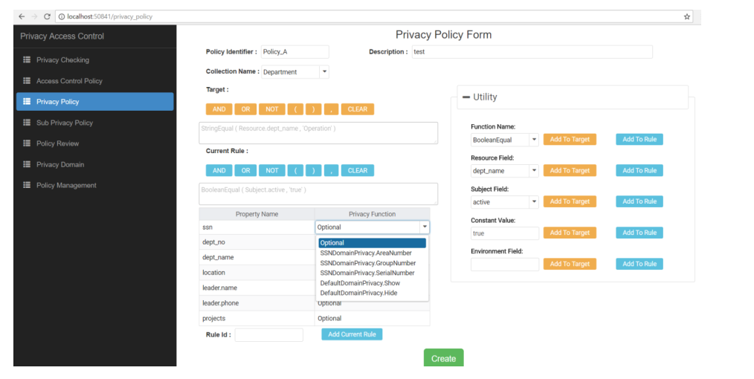
4. PROTOTYPE
UI for specifying Privacy Policy
Notes:
Đây là giao diện đặc tả cho chính sách riêng tư. Bao gồm các thông tin cơ bản như là id, tên collection, đối tượng chính sách này hướng tới và danh sách các domain và hàm làm mờ cho các thuộc tính của collection.

Slide 15
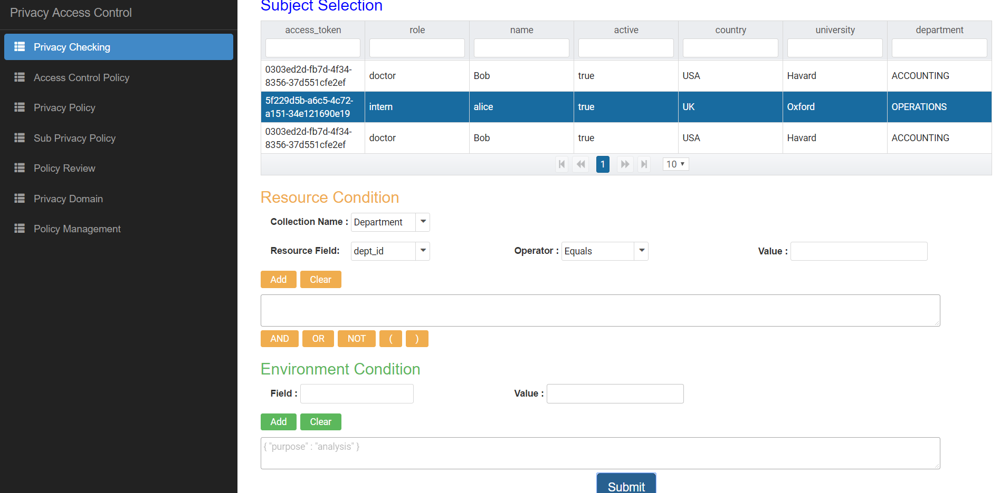
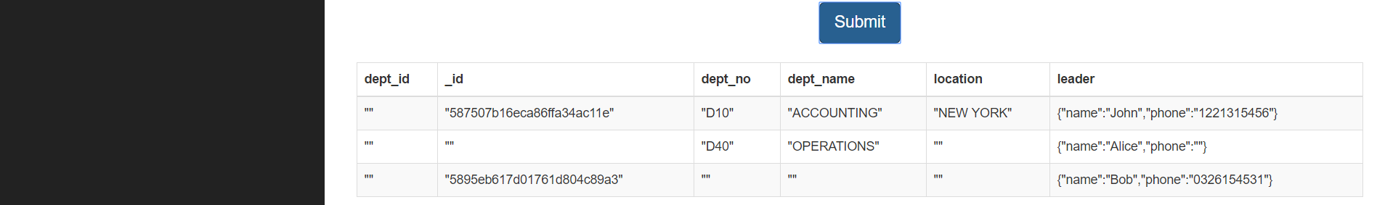
4. PROTOTYPE
UI for Privacy Checking
Notes:
Đây là giao diện cho phép admin có thể kiểm tra với một request bao gồm các thông tin của subject resource, environment thì dữ liệu sẽ được trả về như thế nào

Slide 16
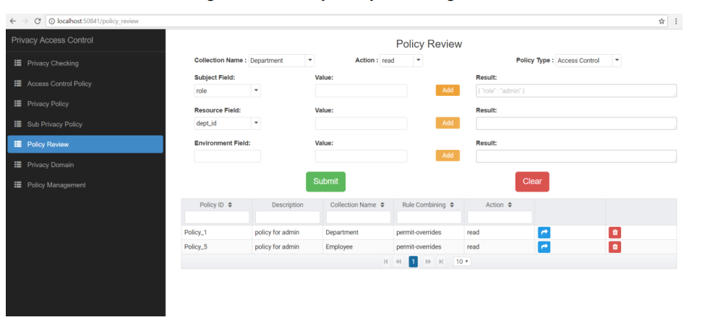
4. PROTOTYPE
UI for Policy Review
Notes:
Đây là giao diện để cho admin có thể tìm kiếm các chính sách được đặc tả có liên quan đến thông tin được cung cấp từ subject environment.

Slide 17
5. EXPERIMENT & EVALUATION
EXPERIMENT:
The performance of framework is evaluated based on three factors:
The complexity of policy.
The complexity of JSON data.
The quantity of JSON data.
Notes:
Phan tich them 2 hinh thi nghiem

Slide 18
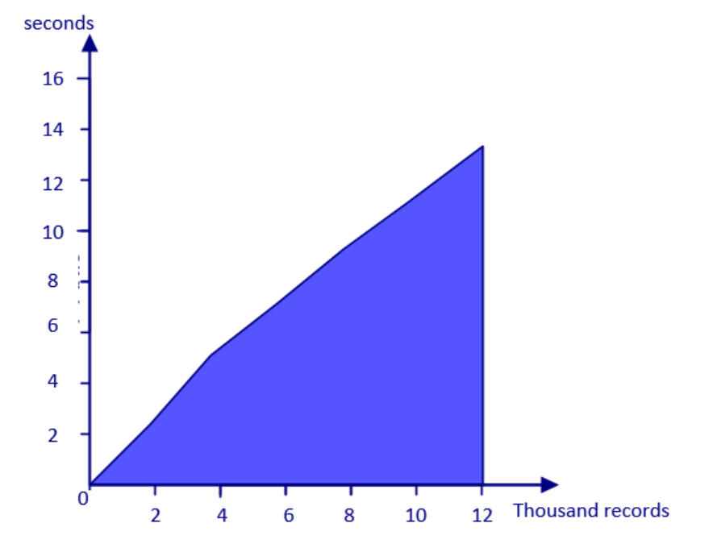
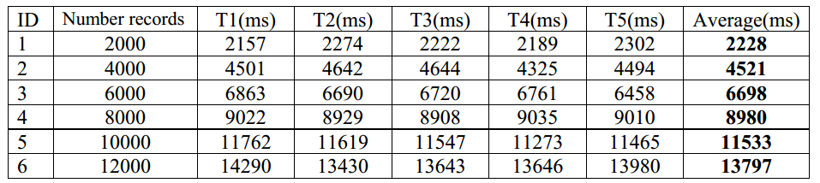
5. EXPERIMENT & EVALUATION
First case:
Increase the amount of data
JSON data contains single embedded document.
Five access control policies, five privacy policies. Each policy contains three rules and each rule contains five attributes.
Notes:
Thử nghiệm thứ nhất sẽ cho tang dần số dữ liệu từ 2000 tới 12000 , mỗi dữ liệu như vậy sẽ bao gồm một embedded document và sẽ có 5 chính sách truy cập và riêng tư. Từ biểu đồ kết quả cho thấy được thời gian trung bình cho một dữ liệu là khoảng 1.1 ms.

Slide 19
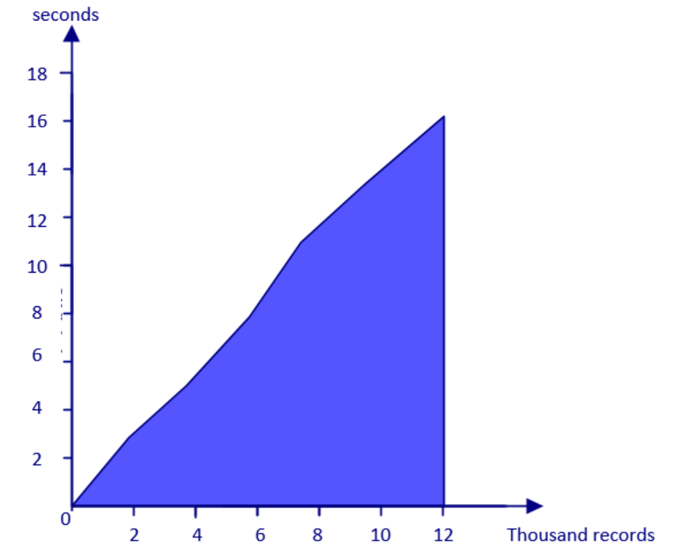
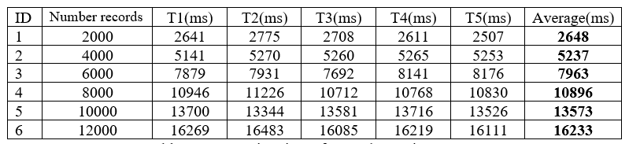
5. EXPERIMENT & EVALUATION
Second case:
Increase the amount of data
JSON data contains array of embedded documents.
Five access control policies, five privacy policies. Each policy contains three rules and each rule contains five attributes.
Notes:
Thử nghiệm 2 cũng tương tự thứ nhất nhưng mỗi dữ liệu lúc này chứa một mảng embedded document. Từ biểu đồ kết quả cho thấy thời gian xử lý trung bình cho 1 dữ liệu lúc này là 1.3ms.

Slide 20
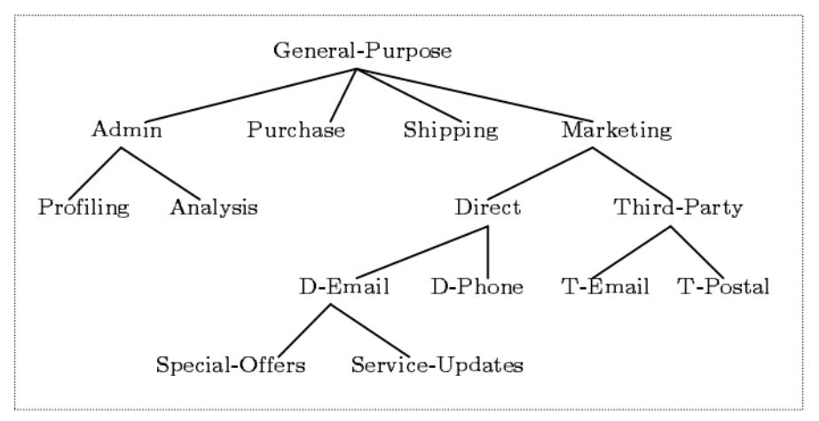
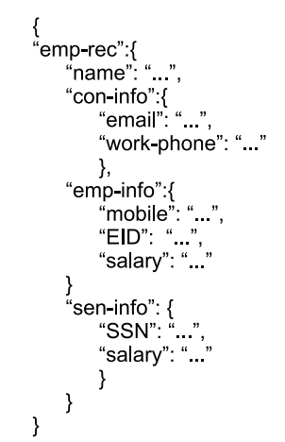
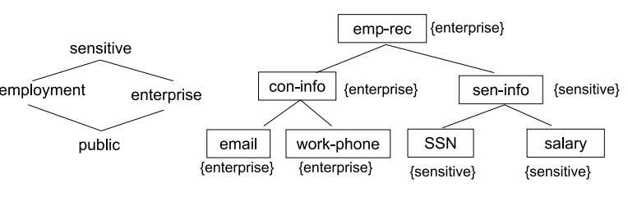
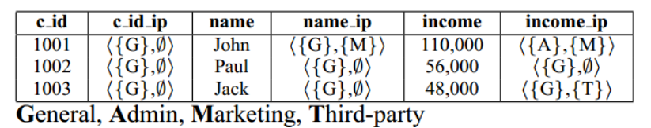
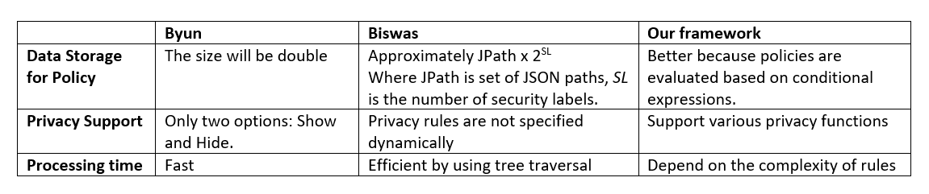
5. EXPERIMENT & EVALUATION
Evaluation:
Biswas, Sandhu, and Krishnan have presented
an attribute based protection model for JSON
documents. JSON elements are annotated
with “securitylabel” attribute values and
“labeling policies”..
Ji-Won Byun, Ninghui Li have presented an
approach for privacy preserving access control
based on the notion of purpose tree.
Notes:
Nhóm nghiên cứu của Byun đã đề xuất một mô hình bảo vệ tính riêng tư dựa trên mục đích truy cập. Họ xây dựng một cây mục đích và với mỗi ô dữ liệu này sẻ được kèm theo mục đích truy cập cho phép và không cho phép.
Nhóm nghiên cứu của Biswas đã đề xuất một phương pháp bảo vệ cho dữ liệu json dựa trên việc gán nhãn các thuộc tính. Dựa vào độ phận cấp của nhãn sẽ xác định được thuộc tính nào được truy xuất.

Slide 21
6. CONCLUSION
Conclusion:
Proposed a comprehensive framework for enforcing attribute-based security policies stored in JSON document together with the feature of data privacy protection in the fine-grained level.
Developed a system for administrator to define and manage policies.
Future Approach:
Improve framework to work with other NoSQL database document stores.
Optimize the processing time by applying heuristic functions when evaluating conditional expression.

Slide 22
Thank you

